Slide 1
Ребятам о зверятах
Презентация
Выполнил
Воспитатель Мельникова М.Н.

Slide 2
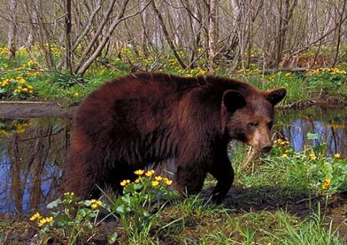
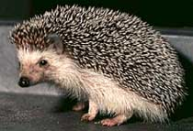
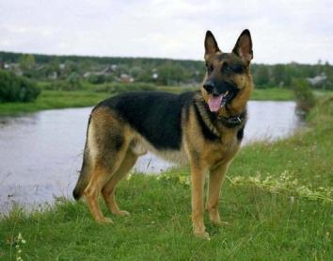
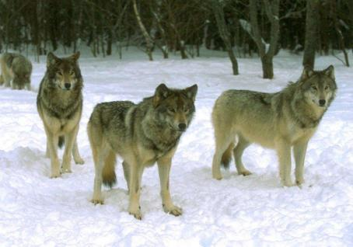
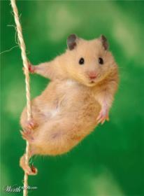
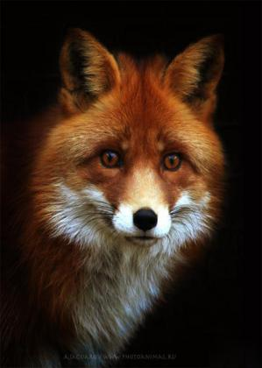
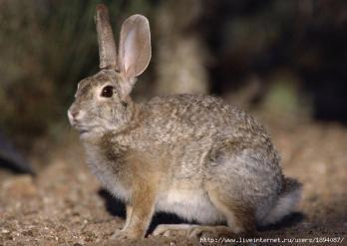
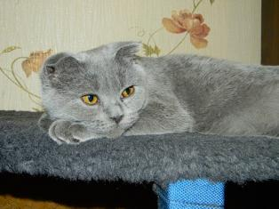
Ребятам о зверятах

Slide 3
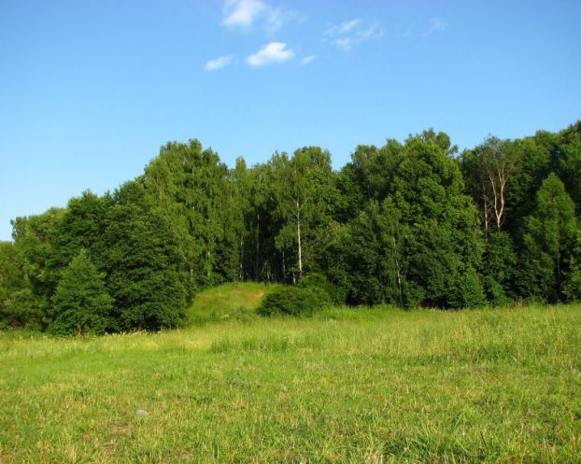
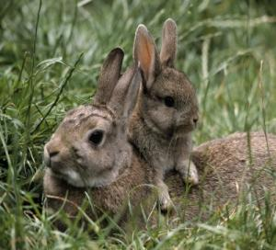
Заяц
Заяц предпочитает открытые места: поля, луга, опушки, обширные вырубки, поляны, гари. Бегаетрусак быстро, способен развить скорость бега до 50-60 км/ч по прямой. Путает следы. Неплохо умеет плавать. Зайцы — тихие звери; только будучи пойманными или раненными, они издают высокий пронзительный крик. Самка зовёт зайчат, издавая тихие звуки. Потревоженный русак щёлкает зубами. Зайцы общаются перестукивая лапами. Получается очень похоже на стук в барабан. Летом заяц питается травянистыми растениями и молодыми побегами деревьев и кустарников, съедает листья и стебли, корни, семена. Зимой ест побеги и кору деревьев.

Slide 4
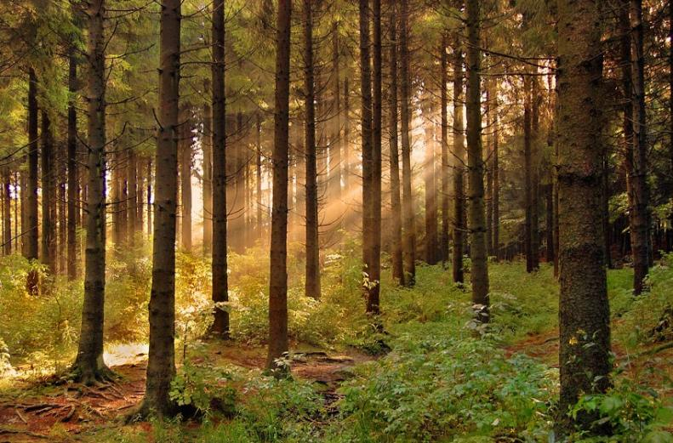
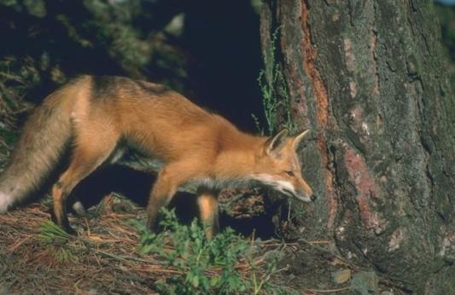
рыжая лисица
Лисица предпочитает для жизни открытые местности -рощи, перелески, холмы и овраги, особенно если зимой снеговой покров в них не слишком глубокий и рыхлый. Живут лисицы в норах, которые роют сами, или же занимают подходящие норы, выкопанные другими животными. Лисица питается мелкими животными, птицами и грызунами. Но основу её питания составляют мелкие грызуны, особенно зимой, когда лисица живёт в первую очередь охотой на полевых мышей: зверь, учуяв под снежным покровом грызуна, прислушивается к его писку, а потом быстрыми прыжками ныряет под снег, или разбрасывает его лапами, пытаясь поймать добычу. Этот способ охоты получил название мышкование. А вот зайцы и домашние птицы играют в питании много меньшую роль, чем принято считать.

Slide 5
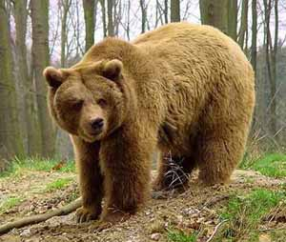
Бурый медведь
Обычные места обитания медведя — сплошные лесные массивы с буреломом и с густой порослью лиственных пород. Бурый медведь всеяден. Он ест ягоды, жёлуди, орехи, корни, клубни и стебли трав, насекомых (муравьи, бабочки), червей, ящериц, лягушек, грызунов (мыши, суслики, сурки, бурундуки), рыбу. Бурый медведь любит мёд. К зиме медведь нагуливает подкожный жир (до 180 кг) и с осени залегает в берлогу. Берлоги располагаются на сухом месте, в большинстве случаев в ямах под защитой бурелома или под вывороченными корнями деревьев. зимний сон длится 5—6 месяцев. На юге, где зима малоснежна, медведи не залегают в спячку вообще. За период зимовки медведь теряет до 80 кг жира.

Slide 6
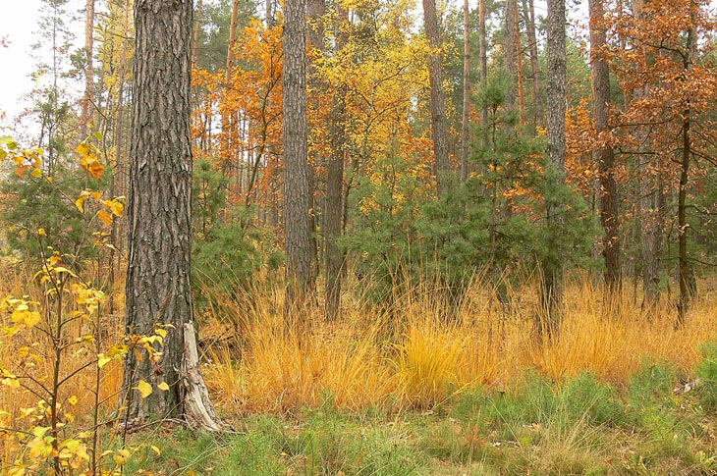
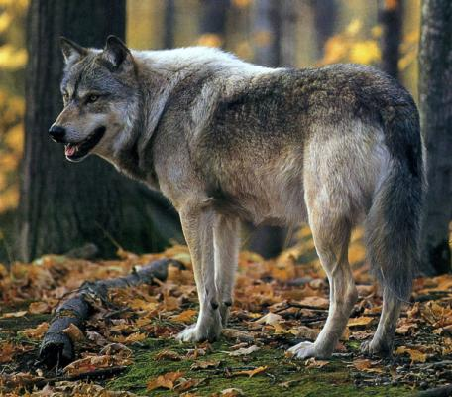
Волк
Волк — хищное млекопитающее. Волки издают такие звуки, как вой, завывание, хныканье, ворчание, рычание, тявканье, лай. Волки общаются с помощью этих звуков. Для выведения потомства волки устраивают логова . Живут волки стаями. Волк – это ночное животное. Волк — очень сильный, подвижный зверь, пробегает в сутки до 25-40 км, может унести в логово овцу, закинув на спину. От волка происходит домашняя собака.

Slide 7
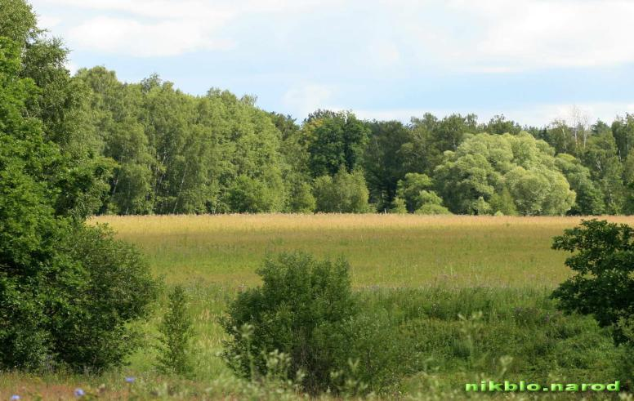
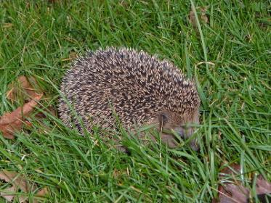
Ёж
Обыкновенный ёж — это ночное животное. Ёж не любит надолго уходить из своего дома. День ежи проводят в гнезде, которое строят в кустах, ямах, пещерах или в корнях деревьев. Ежи хорошо умеют плавать и прыгать. С наступлением заморозков ежи плотно закрывают вход в нору и впадают в зимнюю спячку. Ёж питается насекомыми, гусеницами, дождевыми червями. Из растений может поедать ягоды и фрукты. Ежи лакомятся яйцами или птенцами мелких птиц, гнездящихся на земле. Широко распространённое мнение, что ежи накалывают на иголки пищу, является ошибочным (например, что ежи могут накалывать яблоки на свои иглы). Иногда они переносят в своё гнездо наколотые на иголки листья.

Slide 8
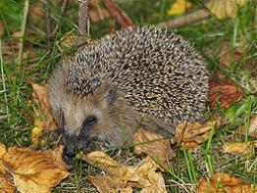
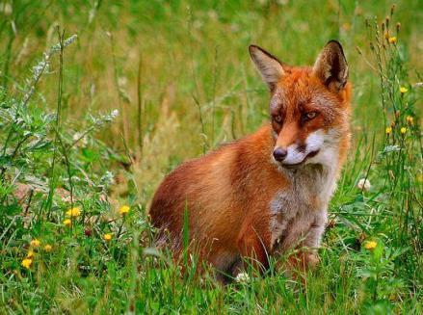
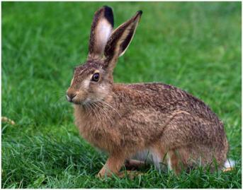
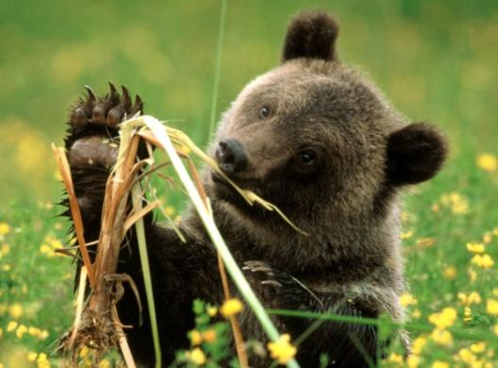
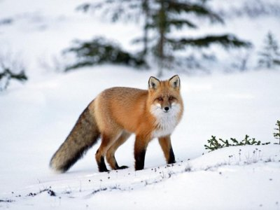

Slide 9
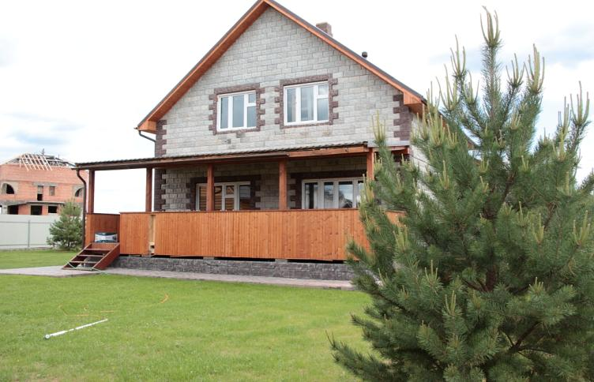
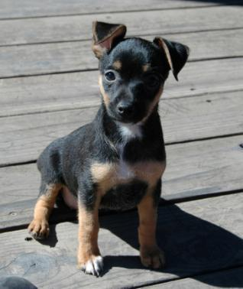
Домашние животные. Собака
Собака принадлежит к древнейшим из всех домашних животных. Люди с давних пор использовали собак охоты, охраны жилища и домашних животных. И сейчас собаки –помощники человека. Есть собаки-спасатели, спасатели-поводыри, караульные и розыскные собаки, охотничьи и гужевые собаки. Собаки понимают человеческую речь, но не слова, а интонацию голоса, которая помогает им понять смысл сказанного. Некоторые собаки понимают до 100 отдельных слов. Собаки могут издавать звуки различной высоты и интенсивности. Потерявшись, они воют, от боли — скулят, а во время еды — рычат. Самки, находясь около щенков, часто волнуются и урчат, когда те беспокойно повизгивают. Наиболее типично для собак лаять. Представители всех пород способны по собственной инициативе «петь». Многие собаки реагируют на звучание определённых нот и подвывают им. Некоторые собаки, особенно северные, любят петь хором: поднимая головы, они воют в унисон. У собак хорошо развит слух (значительно тоньше, чем у человека), обоняние (Все собаки превосходят в этом людей в о много раз), зрение ( собаки не различают красный и оранжевый цвет).

Slide 10
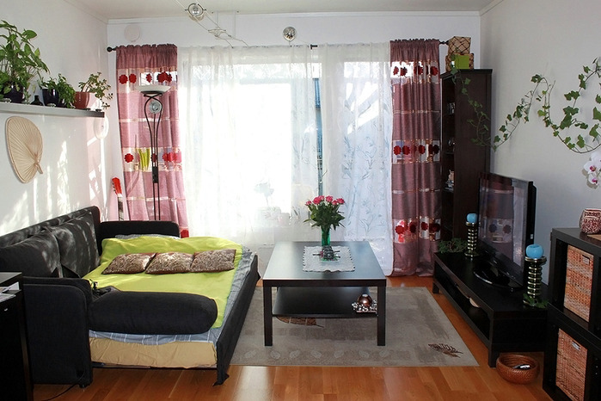
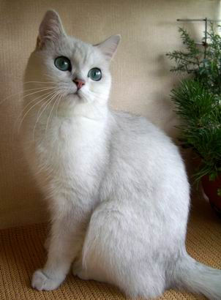
Кошка
Одомашнивание кошки началось при переходе человека к оседлому образу жизни и с началом развития земледелия, когда появились излишки пищи, и возникла необходимость их сохранения и защиты от грызунов. На Руси домашняя кошка стоила очень дорого и могла служить ценным подарком, поскольку гарантировала защиту урожая от грызунов. Она была также символом мира и благополучия в доме, защищающим дом от нечистой силы. У кошек превосходно развит слух , обоняние и осязание

Slide 11
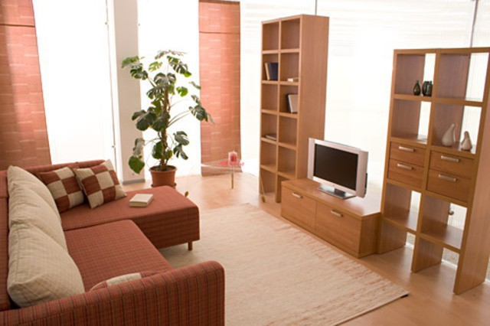
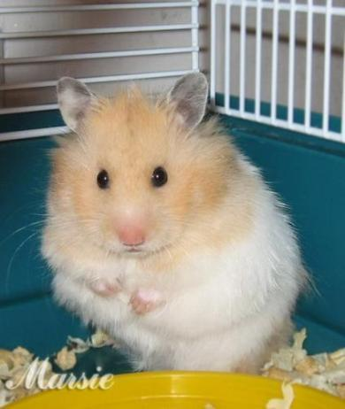
Хомячок
Хомячки были одомашнены совсем недавно, всего 100 лет назад. В природе хомяки роют себе сложноустроенные норы с кладовой, с различными поворотами и проходами. Хомяки запасливы. Многие виды делают запасы корма до 90 кг. На охоту зверек выходит с наступлением сумерек. Употребляет растительную и животную пищу. Впадает в спячку. При содержании в домашних условиях хомячок оказался неприхотливым и выносливым . В домашнем живом уголке хомячок — один из лучших обитателей. Короткохвостый пушистый зверек доставляет много удовольствия своими повадками. Передними лапами вовремя еды он действует как руками, набивает защечные мешки до предела кормом. Содержимое мешочков может составить кучу в 3 раза больше самого хомяка.

Slide 12
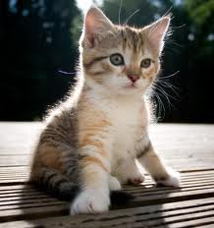
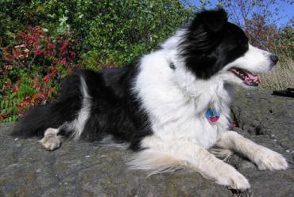
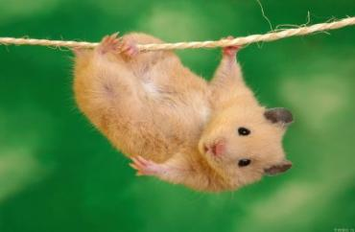
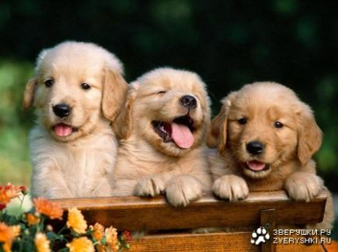

Slide 13
Загадки о животных
Всё время по лесу он рыщет, Он в кустах кого-то ищет. Он из кустов зубами щёлк, Кто скажите это -
Ответ: Волк
Лесом катится клубок, У него колючий бок. Он охотится ночами За жуками и мышами.
Ответ: Еж
Длинные ушки, Быстрые лапки. Серый, но не мышка. Кто это?..
Ответ: Зайчишка
Рыжая плутовка Спряталась под ёлкой. Зайца ждёт хитрюга та. Как зовут её?..
Ответ: Лиса
Вперевалку зверь идет По малину и по мед. Любит сладкое он очень. А когда приходит осень, Лезет в яму до весны, Где он спит и видит сны.
Ответ: Медведь
Без расчески причесался И умылся без воды, В кресло мягкое забрался И запел на все лады.
Ответ: Кот
В дом чужого не пущу, Без хозяина грущу.
Ответ: Собака
Я устраиваюсь ловко: У меня с собой кладовка. Где кладовка? За щекой! Вот я хитренький какой!
Ответ: Хомяк

